Slide 1
Teoria dos conjuntos
Eduardo Furlan Miranda
2024-08-01
Baseado em: SCHEFFER, VC; VIEIRA, G; LIMA, TPFS. Lógica Computacional. EDE, 2020. ISBN 978-85-522-1688-9.

Slide 2
Conjuntos
lista→ordenado
Coleções não ordenadas de objetos
  Podem ser, de alguma forma, relacionados
P. ex., o conjunto A das cores da bandeira do Brasil
  A = {verde, amarelo, azul, branco}
Costuma-se utilizar letras maiúsculas para representar os conjuntos
Qualquer objeto que tiver a propriedade “cor da bandeira do Brasil” será considerado um elemento do conjunto A

Slide 3
Identificar elementos do conjunto
Listar todos os elementos do conjunto, como foi feito com o conjunto A
Indicar os primeiros elementos do conjunto, ex.:
  B = {2, 4, 6,…}
Escrever uma propriedade que o caracterize
  C = { x | x é um número inteiro, e 4 < x ≤ 9 }
    “|’ = “tal que”
    C = {5 , 6, 7, 8, 9}

Slide 4
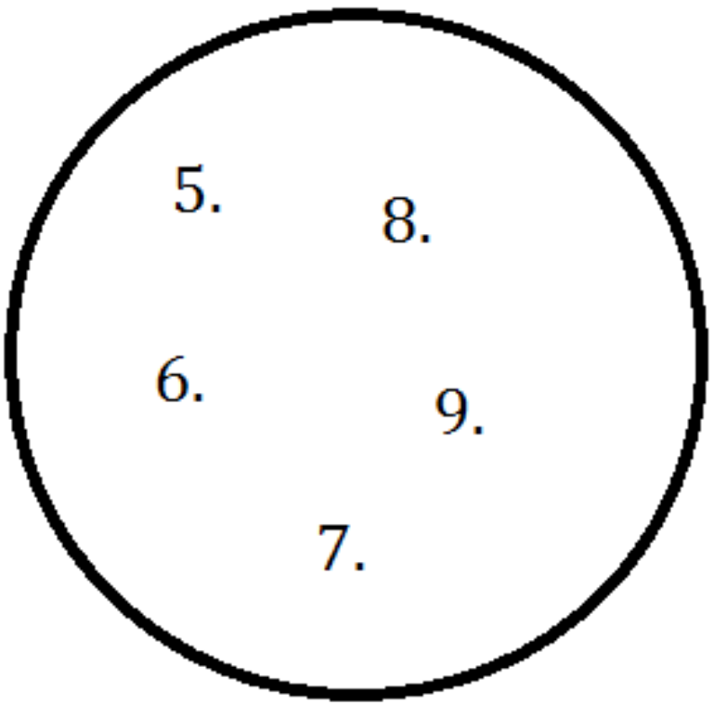
Identificar elementos do conjunto
Diagramas de Venn [John Venn (1834-1923)]
C = { x | x é um número inteiro e 4 < x ≤ 9 }

Slide 5
Elemento do conjunto
  É um objeto que pertencente ao conjunto
Símbolo ∈
  Relação de pertinência
Símbolo ∉
  Relação de não pertinência
x ∈ A significa que o objeto x é um elemento do conjunto A

Slide 6
Ex.: A = {verde, amarelo, azul, branco}
Podemos afirmar que verde ∈ A e que vermelho ∉ A
A relação ∈ pode ser lida como “é membro de” ou “está em” ou “é elemento de” ou “pertence a”
Cardinalidade: quantidade de objetos (elementos) de um determinado conjunto
  Símbolo | |
    As barras de valor absoluto em torno de um conjunto representam a cardinalidade ou o tamanho do conjunto

Slide 7
Considerando o conjunto A = {verde, amarelo, azul, branco}, pode-se afirmar que
  A cardinalidade de A é igual a 4, ou seja, |A| = 4
Considerando o conjunto C = { x | x é um número inteiro e 4 < x ≤ 9 }, pode-se afirmar que
  A cardinalidade de C é igual a 5, ou seja, |C| = 5
Um conjunto é chamado de finito quando sua cardinalidade é um número inteiro, caso contrário,
  é chamado de infinito
Um conjunto é chamado de conjunto vazio quando sua cardinalidade é igual a zero, ou seja,
  é um conjunto desprovido de elementos

Slide 8
Exemplo
  A = { x | x é um mês com exatamente 30 dias}
  B = {1, 4, 9, 16, 25, …}
  C = { x | x é um número inteiro e x > 3 e x < 4 }
A = {abril, junho, setembro, novembro} e, ∴, |A| = 4
B é o conjunto dos números quadrados perfeitos
  Como existem infinitos números quadrados perfeitos, não é possível determinar a cardinalidade de B
    Dizemos que o conjunto B é infinito
(continua)

Slide 9
Exemplo (continuação)
O conjunto C é o conjunto dos números inteiros que são, ao mesmo tempo, maiores do que 3 e menores do que 4
  Como não existe nenhum número inteiro que atenda simultaneamente a essas duas propriedades, dizemos que o conjunto C é um conjunto vazio
    C = {}, ou C = ∅
  A cardinalidade de C é igual a zero, ou seja, |C| = 0
Como a cardinalidade de um conjunto vazio é igual a zero,
  e zero é um número inteiro, podemos afirmar que
    o conjunto vazio também é um conjunto finito

Slide 10
Alguns conjuntos padrão
ℕ = conjunto de todos os números inteiros não negativos
  0 ∈ ℕ
𝕫 = conjunto de todos os números inteiros
ℚ = conjunto de todos os números racionais
ℝ = conjunto de todos os números reais
ℂ = conjunto de todos os números complexos

Slide 11
Quando dois conjuntos têm exatamente os mesmos elementos, dizemos que esses conjuntos são iguais
Para provar que dois conjuntos A e B são iguais,
  mostrar que todo elemento de A é também elemento de B,
    e vice-versa
Na Teoria de Conjuntos, há certas afirmações que não podem ser escritas adequadamente por meio de símbolos proposicionais, parênteses e conectivos lógicos
Elas contêm um elemento quantificador
Os quantificadores são frases como “para todo”, “para cada” ou “para algum”, que indicam, de alguma forma, quantos objetos têm uma determinada propriedade
(continua)

Slide 12
Ex.:
  Todo inteiro é par ou ímpar
  Existe um número natural que é primo e par
A primeira afirmação traduz uma relação de universalidade, já a segunda afirmação traduz uma relação de existência
Utilizaremos uma notação específica para representar cada uma dessas situações:
∀
  Lido como “para todo” ou “qualquer que seja”

Slide 13
A forma geral para essa notação é
  ∀ x ∈ A , afirmações sobre x
A primeira afirmação “todo inteiro é par ou ímpar” ficaria representada como ∀ x ∈ ℤ , x é par ou x é ímpar
Símbolo ∃
  Quantificador existencial
    é lido como “há” ou “existe”
A forma geral para essa notação é
  ∃ x ∈ A , afirmações sobre x

Slide 14
Exemplo
Provar que todo número inteiro divisível por 10 é par
Seja A = { x ∈ ℤ | 10 divide x }
Queremos provar que ∀ x ∈ A , x é par
Prova:
  Seja x ∈ A , ou seja, x é um número inteiro divisível por 10
  Isso significa que existe um inteiro y , de modo que x = 10y
  Podemos escrever essa igualdade como
    x = (2 ⋅ 5) y = 2 ⋅ (5 y )
  Portanto, x é divisível por 2 e, consequentemente, x é par

Slide 15
A é um subconjunto de B:
  A = { 2, 5, 7, 9 }
  B = { 1, 2, 3, 4, 5, 6, 7, 8, 9 }
Dizemos que A é um subconjunto de B se, e somente se,
  todo elemento de A também for elemento de B
A notação A ⊆ B significa que A é subconjunto de B

Slide 16
Se A é um subconjunto de B, mas A ≠ B , ou seja,
  existe pelo menos um elemento de B que não é elemento de A,
    então, A é chamado de subconjunto próprio de B
Símbolo ⊂
  Subconjunto próprio
⊆ e ⊂ têm significados relacionados, porém, diferentes
∈ é utilizado para representar uma relação de pertinência entre um objeto e um conjunto

Slide 17
Seja o conjunto A = { 5, 7, 9, 11 ,13 } ,
  podemos afirmar que 7 ∈ A
Símbolo ⊆
  Representa uma relação de continência (subconjunto) entre conjuntos
  P. ex., seja A = { 5, 7, 9, 11 , 13 } e B = { 5 ,11 ,13 } ,
    podemos afirmar que B ⊆ A
Os sinais ⊆ e ∈ não podem ser permutados

Slide 18
Exemplo
Considerar os conjuntos M = { x | x é múltiplo de 5} e N = { x | x é múltiplo de 10}. Vamos provar que N ⊆ M
  Temos que x satisfaz a propriedade característica de N, ou seja, x é múltiplo de 10
  Logo, podemos escrever x = 10 ⋅ y, para algum inteiro y
  Essa igualdade pode ser reescrita como
  x = ( 5 ⋅ 2 ) ⋅ y = 5 ⋅ (2. y ) ou x = 5 ⋅ k ,
  em que k = 2 ⋅ y , de tal forma que k também é um inteiro
  Isso mostra que x também é múltiplo de 5, ou seja, x também satisfaz a propriedade característica de M, portanto, N ⊆ M

Slide 19
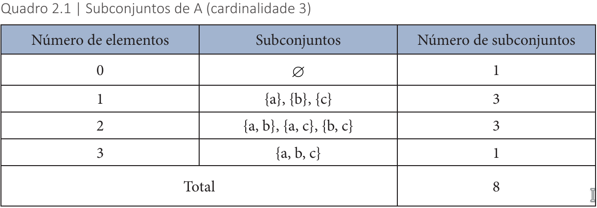
Exemplo
Quantos subconjuntos tem o conjunto A = {a, b, c} ?
  Uma maneira para resolver esse problema é listar todas as possibilidades
    Como a cardinalidade de A é igual a 3, (A = 3), qualquer subconjunto de A pode ter de zero a três elementos
(continua)

Slide 20
Portanto, A = {a, b, c} tem oito subconjuntos
É importante, nesse momento, retomar a definição de conjunto como uma coleção não ordenada de objetos
Isso significa dizer que o subconjunto {a, b} e o subconjunto {b, a} são iguais e, portanto, contabilizados uma única vez
O conjunto vazio e o próprio conjunto A também são subconjuntos de A
Nesse exemplo, conseguimos listar e contabilizar todos os subconjuntos de A

Slide 21
O teorema a seguir permite contabilizar o número de subconjuntos de um conjunto qualquer conhecendo-se a sua cardinalidade
Teorema: seja A um conjunto finito. O número de subconjuntos de A é 2^{|A|}
Ex: Seja A um conjunto com cardinalidade igual a 10, quantos subconjuntos de A poderiam ser contabilizados?
  Como |A| =10 , utilizando o resultado do Teorema anterior, o número de subconjuntos de A é igual a 2^{|A|} = 2¹⁰ = 1024

